Slide 1
Projet 5 Utilisez les données publiques de l'OpenFoodFacts
Olena Androsovych Open Classrooms

Slide 2
Plan d’exposé
Introduction. Que faire?
Les étapes du travail
Organisation du travail avec Trello, création readme
Création le diagramme et le code mysql de la base de données
Création des classes et ses méthodes
Algorithme du programme
Les difficultés rencontrées et les solutions trouvées
Conclusion et le lien sur le code sur le GitHub

Slide 3
Introduction. Que faire?
Créer un programme qui doit :
interagir avec la base Open Food Facts pour en récupérer les aliments,
les comparer et proposer à l'utilisateur un substitut plus sain,
enregistrer des substituts que l’utilisateur a choisi.

Slide 4
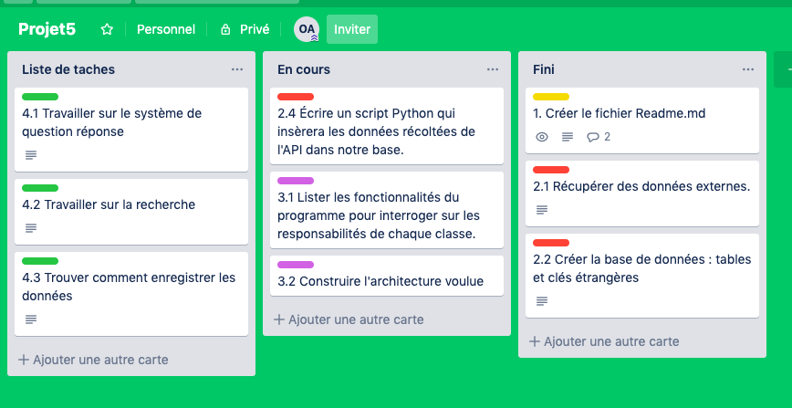
I. Les étapes du travail Organisation du travail avec Trello (1.1)

Slide 5
I. Les étapes du travail Création le fichier Readme.md (1.2)
Pour chaque fonctionnalité, écrire la documentation :
Que doit faire le programme ?
Comment le développeur comprendra le code ?

Slide 6
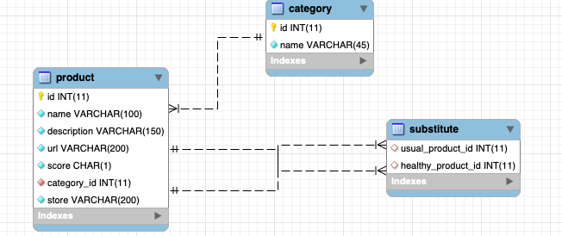
I. Les étapes du travail Création la base de données (2)

Slide 7
I. Les étapes du travail Création des classes et ses méthodes (3)
Class Data_OFF pour récupérer les informations d’Open Food Facts en utilisant le library request,
Class Data_PB pour créer notre base de donnés avec MySQL,
Class Display_data pour réaliser l’interaction de l’utilisateur avec la BdD,
Class Saved_data pour afficher les résultats de requête.

Slide 8
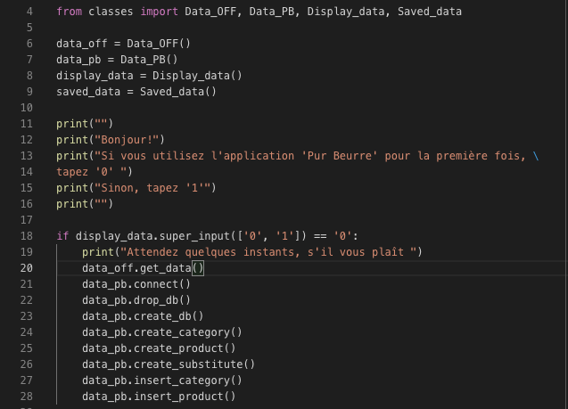
II. Les étapes du travail Algorithme du programme (4.1)

Slide 9
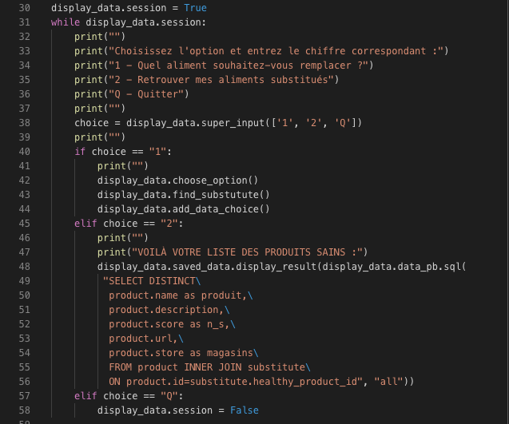
I. Les étapes du travail Algorithme du programme (4.2)

Slide 10
II. Les difficultés rencontrées et les solutions trouvées
Les difficultés :
L’installation MySQL, l’intégration de la requête de la BdD dans le code Python
la logique globale de la fonctionnalité du programme
Les solutions trouvées :
Relire la documentation d’API et le forums spécialisés, demander à mon mentor pour les sujets qui n’étaient pas clairs pour moi
Découper le travail par les tâches et sous-tâches

Slide 11
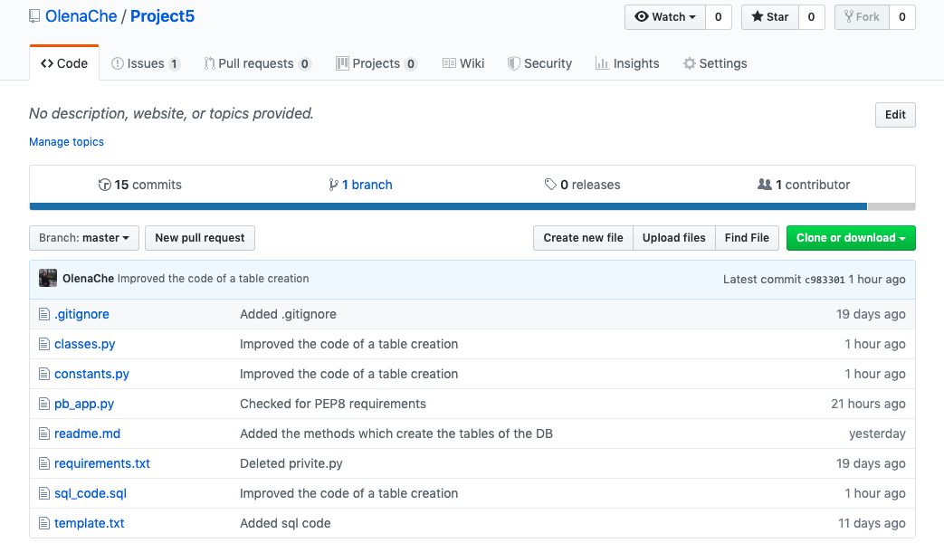
Le code sur Github : https://github.com/OlenaChe/project5

Slide 12
MERCI de votre attention!

